Slide 1
Развој интелигентног асистента за програмирање
(AI)
Ментор
др Бранко Арсић
Студент
Марија Јоловић

Slide 2

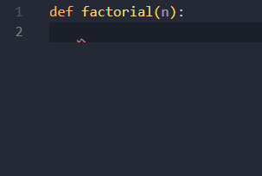
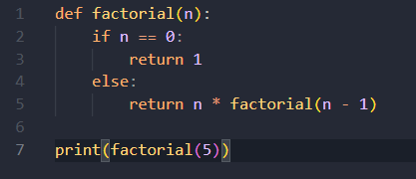
Идеја и мотивација
Асистент за програмере
Предвиђање наредног дела кода
Инспирација: постојећи алати попут GitHub Copilot-a
Проблем код домен-специфичних кодова
Notes:
Основна идеја била је да се направи алат који помаже програмерима током писања кода. Савремени алати попут GitHub Copilot-а су инспирација, али имају ограничења — нарочито када се ради о специфичним доменима или интерним библиотекама. Циљ је био да се развије модел који може да предвиђа наредни део кода и прилагоди се специфичним подацима. Додатна мотивација је била да се истражи како велики језички модели могу да се користе у контексту програмских језика, а не само природног текста.

Slide 3

Циљеви истраживања
Истражити примену великих језичких модела у програмирању
Развити интелигентног асистента
Упоредити перформансе више модела
Имплементирати функционалну екстензију за VS Code окружење

Slide 4


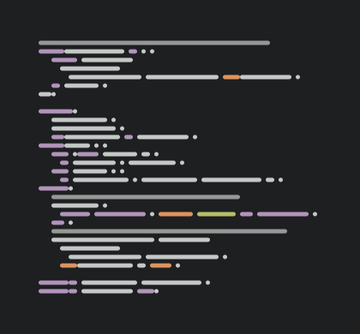

Структура рада
01
Модели (LLM)
04
Резултати
02
Подаци
05
Екстензија
03
Фино подешавање
06
Демо

Slide 5
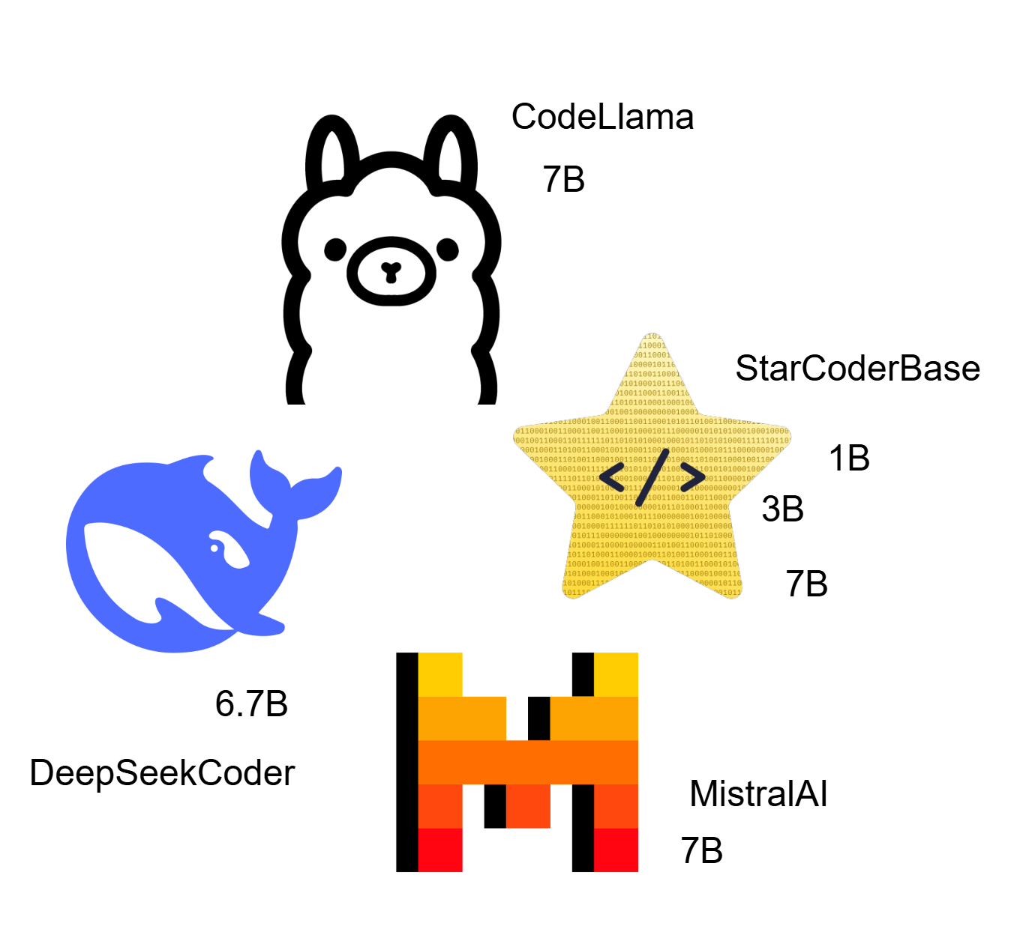
01
Модели
6 различитих модела
Различит број параметара
Базирани на енкодеру - разумевање текста
Базирани на декодеру - генерисање текста
Notes:
Parametri su težine (brojevi) unutar neuronske mreže koje model uči tokom treninga. Oni predstavljaju celokupno znanje i sposobnosti modela.
Jednostavno: Što je veći broj parametara (npr. 7 milijardi), to model ima više "neuronskih veza" za skladištenje informacija.
Značaj: Veći broj parametara obično znači: bolje performanse, veću sposobnost rezonovanja, ali i veće hardverske zahteve za trening i pokretanje

Slide 6


02
Скуп података
Скуп кодова са 80+ програмских језика
Јавно доступни кодови
Разноврсност језика – флексибилност и боља генерализација
Прочишћени скуп са 6000 узорака

Slide 7

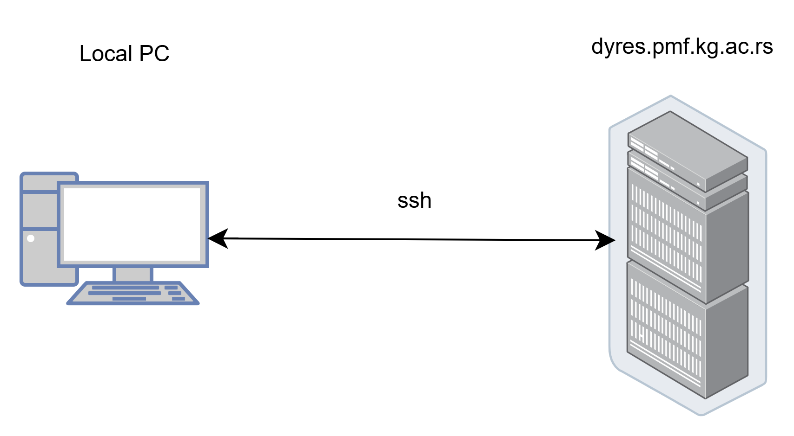
03
Тренирање
Хардверска ограничења: Две графичке картице oд 16GB
Технике оптимизације меморије – извршавање 7B модела
Квантизација и матрице ниског ранга - ефикасно фино подешавање
Notes:
Тренирање модела представљало је изазов због ограничења хардвера. Користила сам две графичке картице од по 16GB, што је захтевало примену техника за оптимизацију меморије. Коришћене су методе као што су квантизација и нискорaнгне матрице (LoRA), које омогућавају ефикасно фино подешавање великих модела са ограниченим ресурсима. На овај начин било је могуће покренути и моделе величине 7 милијарди параметара.
čuva parametre u manjoj preciznosti (npr. umesto 32 bita, koristi 4 bita) bez velikog gubitka performansi.

Slide 8

04
Резултати - метрике
BLEU, ROUGE
Изабрана метрика CodeBLEU за евалуацију 🧩
Сличност текста
Синтаксна исправност
Логичка структура кода
Notes:
BLEU -мери сличност генерисаног и референтног teksta
ROUGE – фокус на поклапању секвенци речи/токена (додатно показује квалитет формулација).
CodeBLEU проширује BLEU додавањем синтаксне и семантичке анализе кода.
Због тога је CodeBLEU одабран као главна метрика у истраживању. Он даје објективнију слику о томе колико је генерисани код функционално и структурно близак референтном решењу.

Slide 9
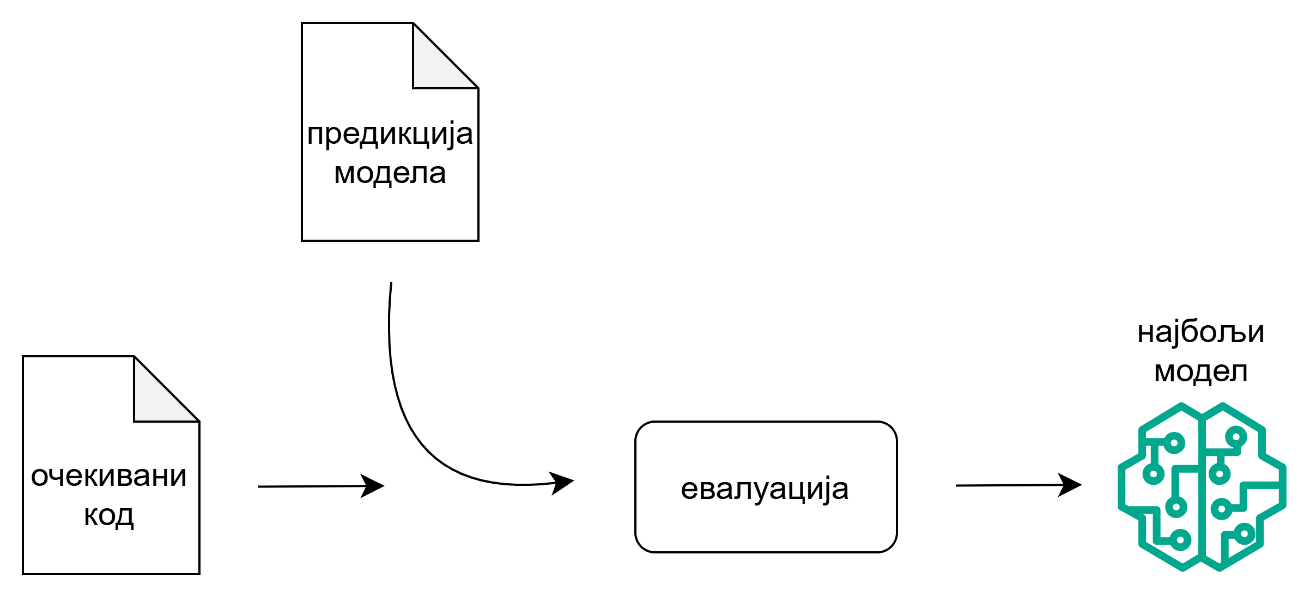
04
Резултати – поређење модела
Мануелно и кроз метрике, на различитим упитима
Тестни скуп – 500 узорака
Сви модели су остварили више резултате од својих базних верзија

Slide 10

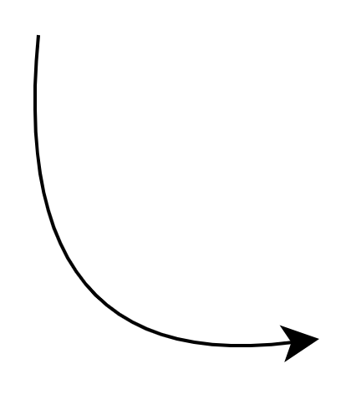
Модел | Варијанта | CodeBLEU
StarCoder 1B | base | 0.5
 | finetuned | 0.584
StarCoder 3B | base | 0.54
 | finetuned | 0.596
StarCoder 7B | base | 0.744
 | finetuned | 0.8
Mistral 7B | base | 0.72
 | finetuned | 0.78
CodeLlama 7B | base | 0.596
 | finetuned | 0.62
DeepSeek 6.7B | base | 0.726
 | finetuned | 0.792
StarCoder 7B
на специфичном коду:
Модел | CodeBLEU
StarCoder 7B - finetuned | 0.424
StarCoder 7B - base | 0.378
GitHub Copilot | 0.447
Notes:
Иако су модели различитих величина, показало се да уз правилно фино подешавање чак и мањи модели могу да дају врло добре резултате.

Slide 11




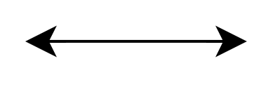


05
Екстензија
Развој функционалне екстензије у радном окружењу VS Code
Функционалност допуне кода: Fill-in-the-Middle
Сервис за предвиђање наредног дела кода
Корисник
Екстензија
Изабрани модел
Notes:
Након што је модел обучен, направљен је локални сервис који преко API-ја омогућава предвиђање наредног дела кода. Затим је развијена VS Code екстензија која комуницира са тим сервисом. Екстензија користи Fill-in-the-Middle функционалност, што значи да модел може да попуни недостајући део унутар постојећег кода, а не само да настави текст.

Slide 12
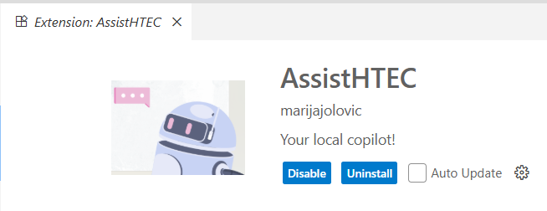
05
Екстензија
Спакована екстензија у .vsix фајл
Notes:
Када је екстензија завршена, спакована је у .vsix фајл, што омогућава лаку инсталацију на било ком VS Code окружењу. Екстензија се може делити и користити ако корисник има сопствени API који комуницира са моделом. Тиме је пројекат заокружен као потпуно функционално решење — од модела до крајње интеграције у окружење за програмирање.

Slide 13
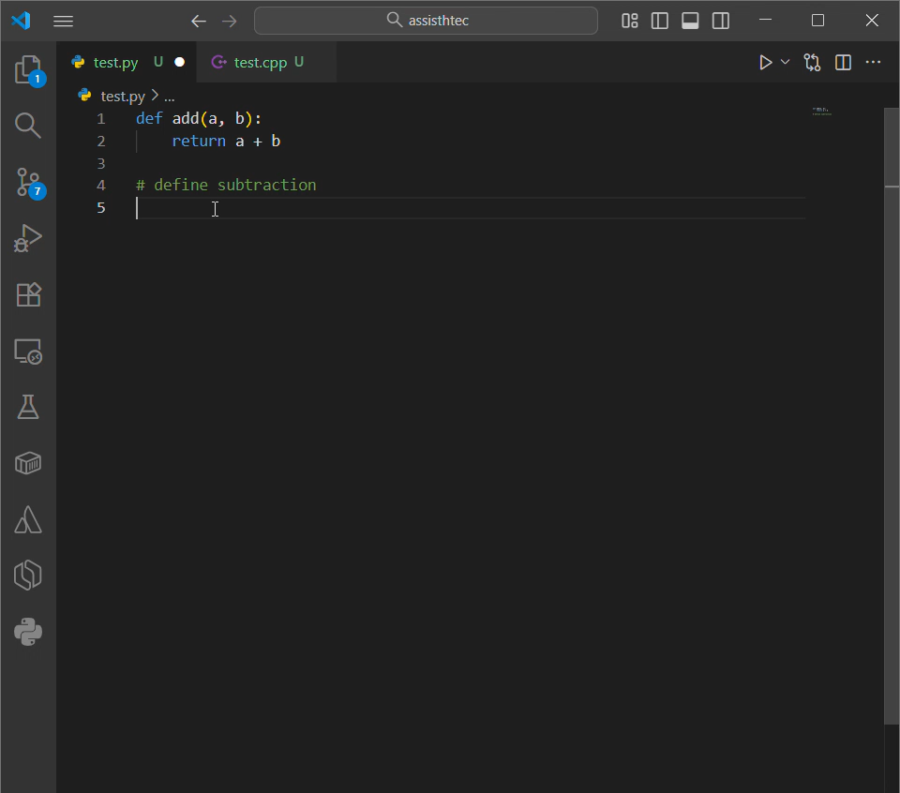
06
Демо
Notes:
У овом делу следи демонстрација рада екстензије. Биће приказано како екстензија предлаже наставак кода у реалном времену, како реагује на различите упите и како се понаша при раду са више језика.

Slide 14
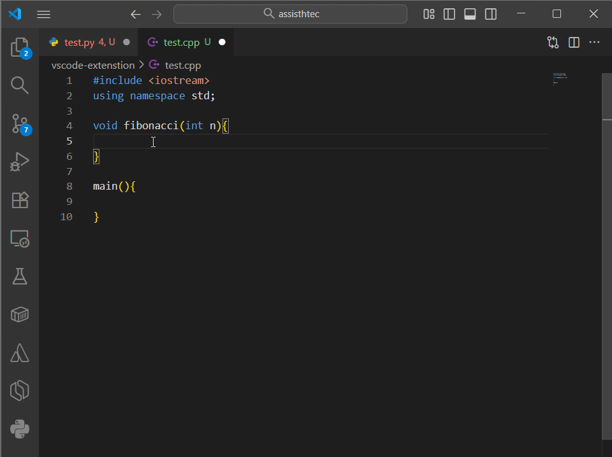

Slide 15
Закључак и правци даљег унапређења
Успешно развијен сопствени асистент
Интеграција са постојећим екстензијама (Twinny)
Додатно тренирање модела на специфичним кодовима
Проширење скупа података
Koришћење још неких метрика за евалуацију
Notes:
У оквиру рада успешно је развијен сопствени интелигентни асистент за програмирање. Резултати показују да фино подешавање на специфичним подацима може побољшати перформансе великих језичких модела.
Поред тога, реализована је интеграција са Twinny екстензијом, дефинисањем адресе до API-ја за Fill-in-the-Middle функционалност, што је омогућило коришћење истог модела у постојећем Copilot окружењу, gde je samo bilo bitno da nas servis vraca podatke u obliku kom ih Twinny ocekuje.
Ovo sve otvara proctor za проширење скупа података и додатно фино подешавање на специфичним типовима кода.
која мери разлику између апстрактних синтаксних стабала (AST) два фрагмента кода

Slide 16
Хвала на пажњи!
Питања?
marija.jolovic@pmf.kg.ac.rs
Notes:
Hvala svima na paznji. Ukoliko imate neka pitanja I komentare, bicu srecna da cujem

